Slide 1

CARRERA DE INGENIERÍA EN ADMINISTRACIÓN
TURÍSTICA Y HOTELERA
ESTRATEGIAS DE COMPETITIVIDAD DEL CANTÓN PUERTO LÓPEZ COMO APORTE AL DESARROLLO TURÍSTICO LOCAL
TUTOR: MG. MONTUFAR GUEVARA, SILVIA PATRICIA
AUTORES:
ARIAS ARIAS, PAOLA ESTEFANIA
PLAZA PACHECO, MORELIA KATHERINE

Slide 2
INTRODUCCIÓN
Cada día la población y los turistas como tal exigen mucho más de los destinos
El turismo es la segunda actividad de gran importancia para el cantón
La ubicación de Ecuador es considerada geoestratégica
El turismo pertenece al sector terciario de la economía mejor conocido como de servicios
Notes:
https://www.abc.es/economia/abci-turismo-gastronomico-mucho-mas-sentarse-mesa-201701230220_noticia.html

Slide 3
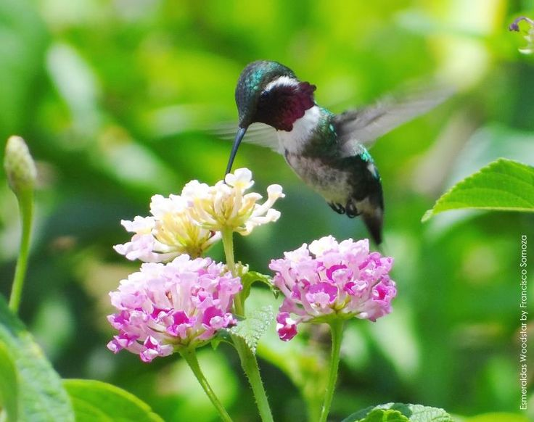



Problema
El desaprovechamiento de los recursos turísticos para diversificar la oferta, ha impedido fortalecer el desarrollo turístico local y lograr una mayor posición competitiva.

Slide 4




Fundamentar
bibliografía
sustentar y relacionar
Objetivos
Aplicar
niveles
recolección
Proponer
sistema turístico
fortalecimiento

Slide 5

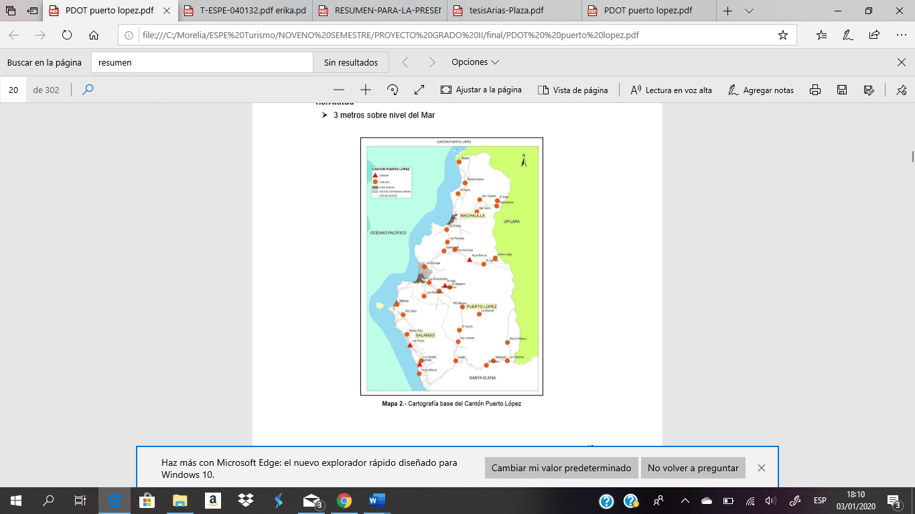
Puerto López
Presencia de la cultura Machalilla
Se inician las primeras excavaciones
sede del CAMTRI Sprint Triatlón American Cup
31 de agosto de 1994
2019
1.876
1.979

Slide 6
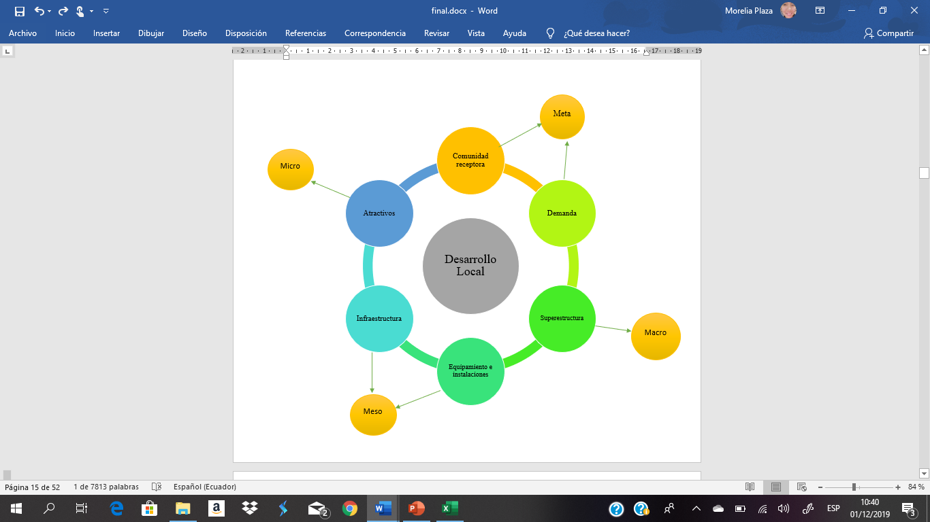
TEORÍAS DE SOPORTE
Albuquerque
Esser, Hillebrand, Messner
Sergio Molina

Slide 7
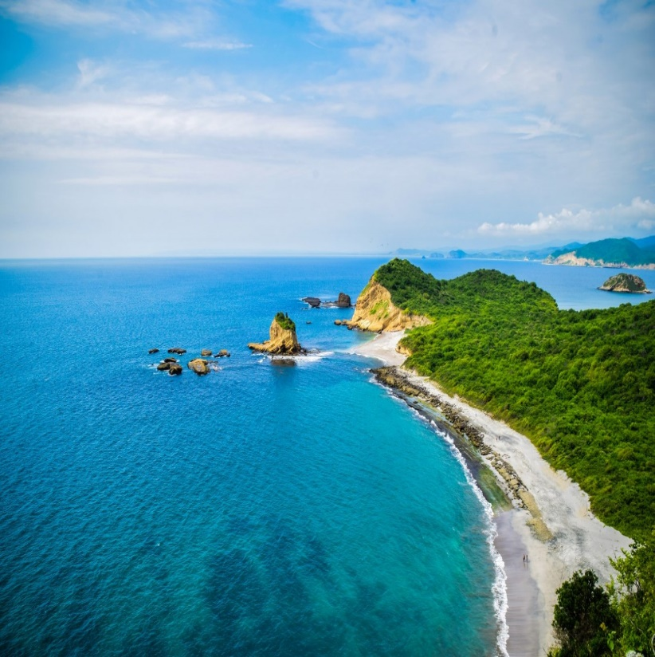


Marco
Referencial
Destinos Turísticos
Diagnostico Turístico Local
Competitividad

Slide 8

Enfoque
Mixto
Alcance
Descriptivo
Meta
C.R
Macro
S
Meso
E
A
Micro
D
I
Metodología
Situación actual del cantón Puerto López
Encuestas
384
Entrevistas
GAD
115
PNM

Slide 9





META
Comunidad Receptora
Situación actual del cantón Puerto López
PEA
área urbana
46,53 %
área rural
41,13 %,
Actividades económicas
1
2
3
Pesca Turismo
Agricultura y ganadería
Calidad de Vida

Slide 10
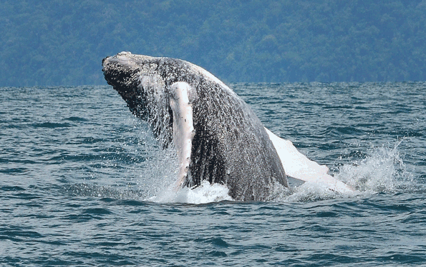
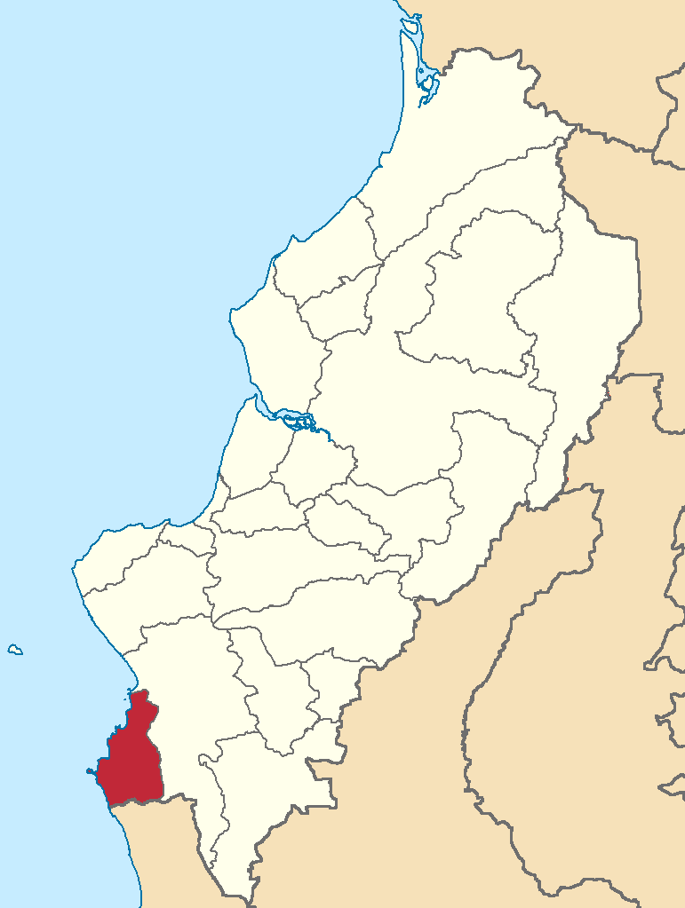



costos-beneficio
actividades ofertadas
100%
Demanda
Situación actual del cantón Puerto López
75%
25%

Slide 11
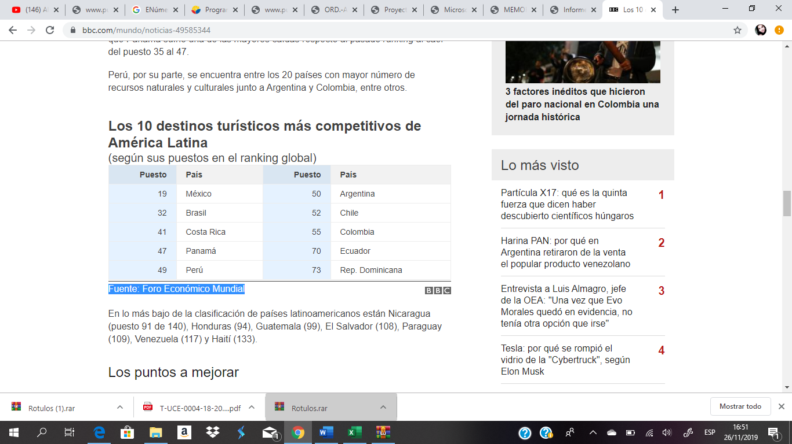
Seguridad
Calidad
Destinos y Productos
Conectividad
Promoción
Públicos
GAD
MINTUR
Privados
Establecimientos
MAE
MACRO
Superestructura
Innovador
Sostenible
Competitivo
Plan Nacional de Turismo 2030
12 PNM

Slide 12
Alojamiento
Dos
Tres
A&B
Segunda
Tercera
Operación
Transporte Turístico
Categoría única
Categoría única
Cuatro
171
MESO
Equipamiento e instalaciones
60%
80%
40%
95%
20%
5%
Junio a Septiembre
Diciembre a Marzo
Enero

Slide 13



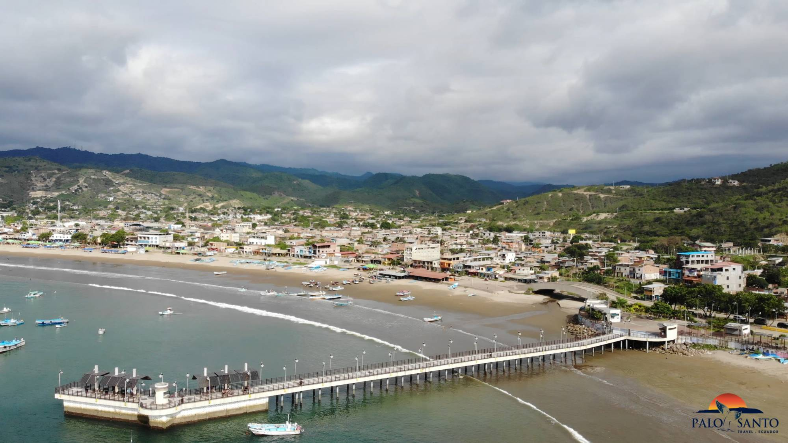
MESO
CONECTIVIDAD
Infraestructura
37%
malecón Julio Izurieta

Slide 14

Jerarquía II
21
Jerarquía III
11
MICRO
Atractivos
Diversidad de lugares

Slide 15

Seguridad
Calidad
Destinos y Productos
Conectividad
Promoción
Subsistema
Niveles
1
MESO
MICRO
Oferta Turística
2
Discusión
3

Slide 16
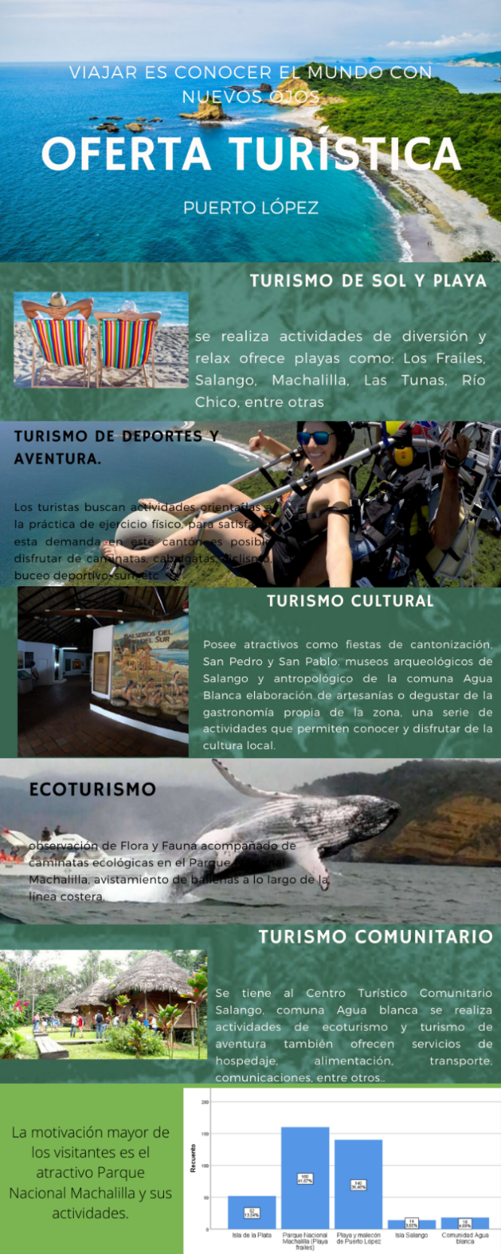

FASE I: Análisis de los lineamientos estratégicos
FASE II: Coordinadores encargados
FASE III: Implementación de la estrategia para mejorar la competitividad
PROPUESTA
Seguridad
Calidad
Destinos y Productos
Conectividad
Promoción
estrategia

Slide 17



Logro de estrategias de competitividad
Subsistemas
Niveles de competitividad sistémica
Turista nacional
Fundamentación teórica, bibliográfica y referencial
CONCLUSIONES
Cuarto lineamiento
Calidad
Promoción

Slide 18





RECOMENDACIONES

Slide 19




